Slide 1
机器学习初探

Slide 2
1
机器学习初探
什么是机器学习，以及机器学习的类别。
目录
2
模型的评估和选择
误差，过拟合，评估方法，性能度量，比较检验，偏差和方差
CONTENTS
3
线性回归
模型，瞬时函数，梯度下降
4
逻辑回归
Sigmood函数,cost函数

Slide 3


1.1. 什么是机器学习
机器学习：研究如何通过计算的手段，利用经验来改善系统自身的性能。
机器学习的本质是空间搜索和函数的泛化
一个好的机器学习问题：一个程序被认为可以从经验E中学习，解决任务T，达到性能P，当且仅当，有了经验E后，经过了P的评判，程序在处理T时的性能有所提升。
Eg：拿围棋举例，
E就是程序上万次的自我练习的经验，T任务就是下棋，P就是和一些新手比赛时，赢得比赛的概率。、
Eg:
西瓜：色泽，根蒂，声音
天气：路面微湿，和风，晚霞

Slide 4

1.2 机器学习分类
监督式学习
非监督学习
训练的数据是有标签的。
每组训练数据有一个明确的标识或结果，如对防垃圾邮件系统中“垃圾邮件”“非垃圾邮件”，监督式学习的常见应用场景：
分类问题和回归问题
训练的数据是没有标签的；
用于发掘样本内在结构的联系
主要用于聚类，关联规则学习：例如 ，我们有一堆球，颜色不同，尺寸也不同；
A
B
C
D
半监督式学习
强化学习
训练的数据部分是有标签的部分是没有标签
模型主要用来预测，先要学习样本内部结构联系
应用场景：回归和分类
输入的数据作为模型的反馈，并且模型在接受输入必须做出反馈。
应用领域：动态系统，机器人控制等

Slide 5
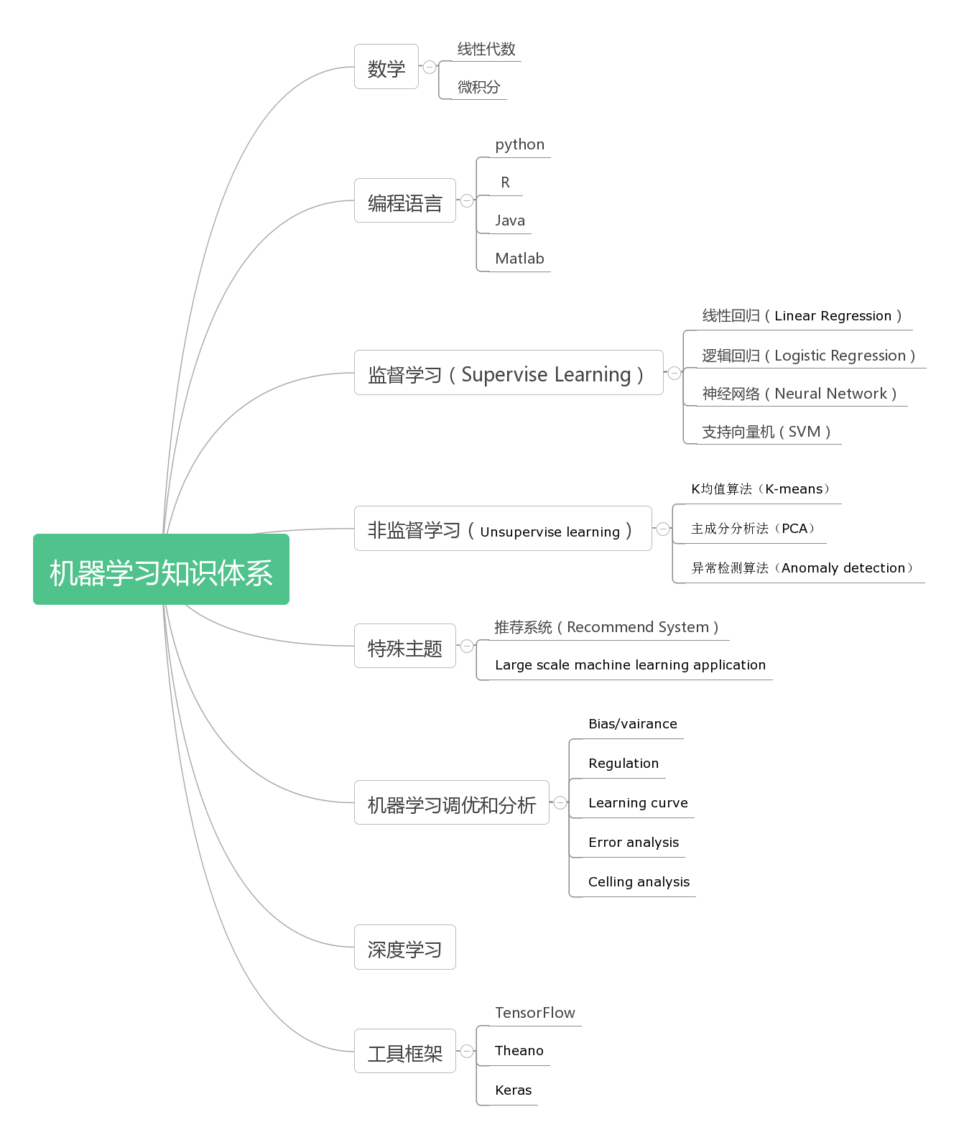
机器学习的知识图谱

Slide 6
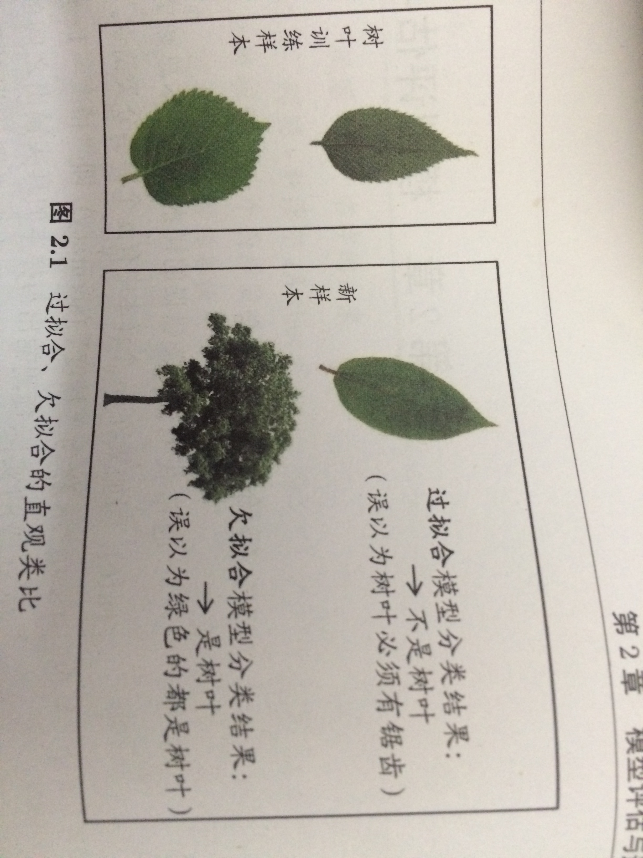
2. 模型评估和选择
一：经验误差和过拟合
经验误差：学习器在训练集上的误差
泛化误差：学习器在新样本上的误差
过拟合：（学习能力过强）学习器将训练样本本身的特点当做所有潜在样本都具有的性质---过拟合，将会导致其泛化能力差（适应新样本的能力差）
欠拟合：(学习能力过弱)

Slide 7
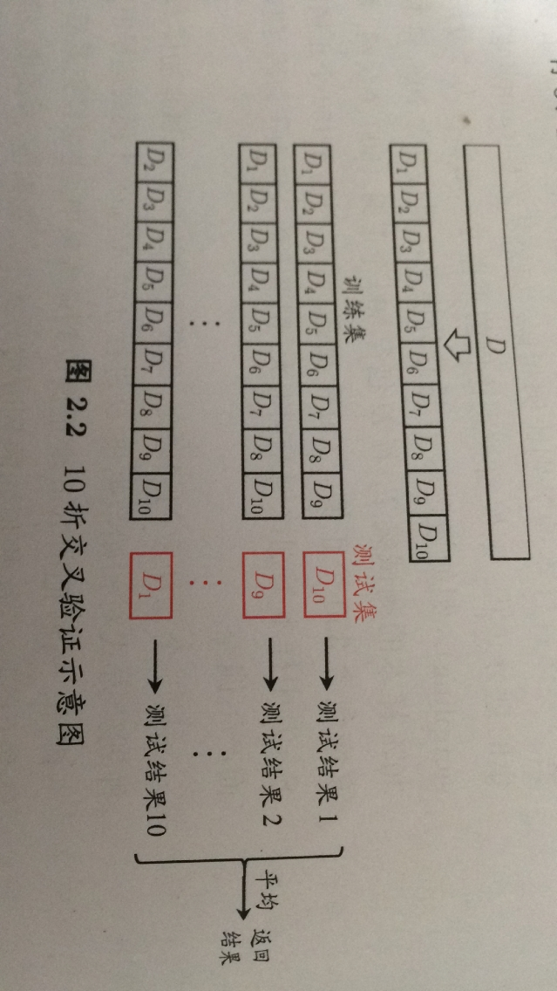
2. 模型评估和选择
二：评估方法
计算模型的泛化误差。
1：留出法：直接将数据集D划分为两个互斥的结合其中一个作为训练集S另一个作为测试集T。在S上练出模型之后，用T来评估其测试误差，作为泛化误差的估计
2：交叉验证法：将数据集划分D为k个大小相同的互斥子集。
D=D₁UD₂U…..D_{k} 每次用k-1个子集作为训练集，余下的那个作为测试集。这样就可以获得k组训练测试集。

Slide 8
2. 模型评估和选择
二：评估方法
计算模型的泛化误差。
3：自助法。
每次从样本集合D中挑选一个Dj,将其Copy一份再放回，然后再取，这样进行m次就得到m个样本的数据集D’。将剩余的作为测试样本。 4：调参和最终模型
三：性能度量
1：错误率和精度
2：查准率和查全率
3：ROC（受试者工作特征）和AUC（Area Under ROC Curve ROC曲线围成的面积）
4：代价敏感错误率和代价曲线
四：比较检验
1：假设检验
2：交叉验证t检验
3：McNemar检验
4：Friedman检验和Nemenyi后续检验

Slide 9
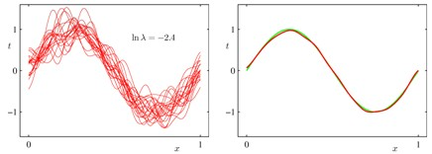
2. 模型评估和选择
五：偏差和方差
Variance(方差)：估计本身的方差。
Bias（偏差）：估计的期望和样本数据样本希望得到的回归函数之间的差别。
举个例子：具体来讲，我有一个统计量D（比如统计某大学研一学生身高在[0.5-1],[1,1.1],[1.1,1.2]……[1.9,2]之间的人数），这样可以形成一些离散点。然后呢，本校研一有20个班，每个班就都可以拟合成一条估计曲线f(x)，这20条曲线呢，有一个平均值，也就是估计期望（均值）曲线E(f(x,D))。
variance是指，这20条估计曲线与最后估计期望（均值）之间的距离，也就是估计曲线本身的方差，是不可能为0的。
bias是指，20条估计曲线的均值与实际最佳拟合情况之间的距离。

Slide 10
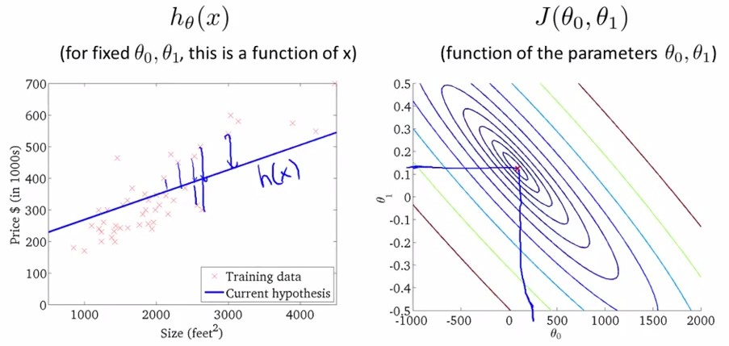
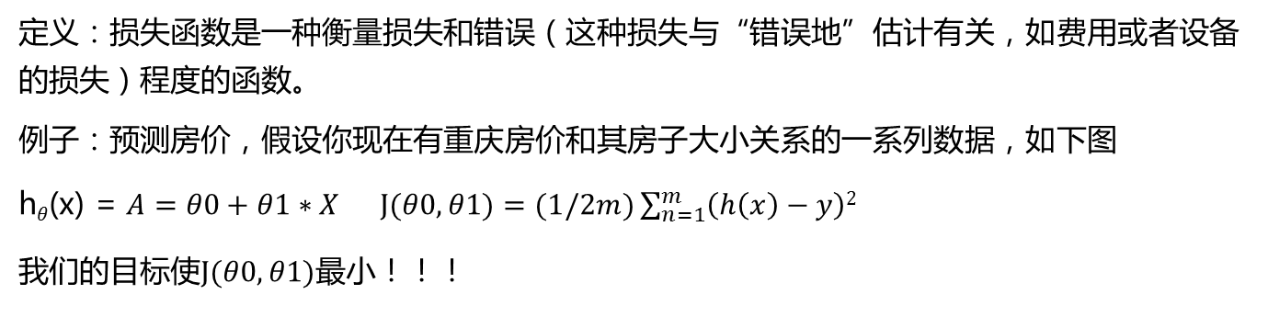
3. 线性回归
定义：损失函数是一种衡量损失和错误（这种损失与“错误地”估计有关，如费用或者设备的损失）程度的函数。
例子：预测房价，假设你现在有重庆房价和其房子大小关系的一系列数据，如下图
h$θ$(x) = $A=θ0+θ1∗X J(θ0,θ1)=(1/2m)\sum_{n=1}^{m}{\left(h\left(x\right)−y\right)2}$
我们的目标使$J(θ0,θ1)$最小！！！

Slide 11
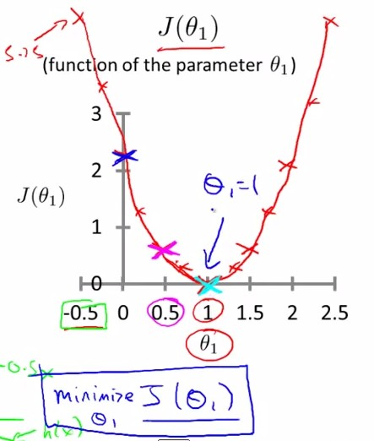
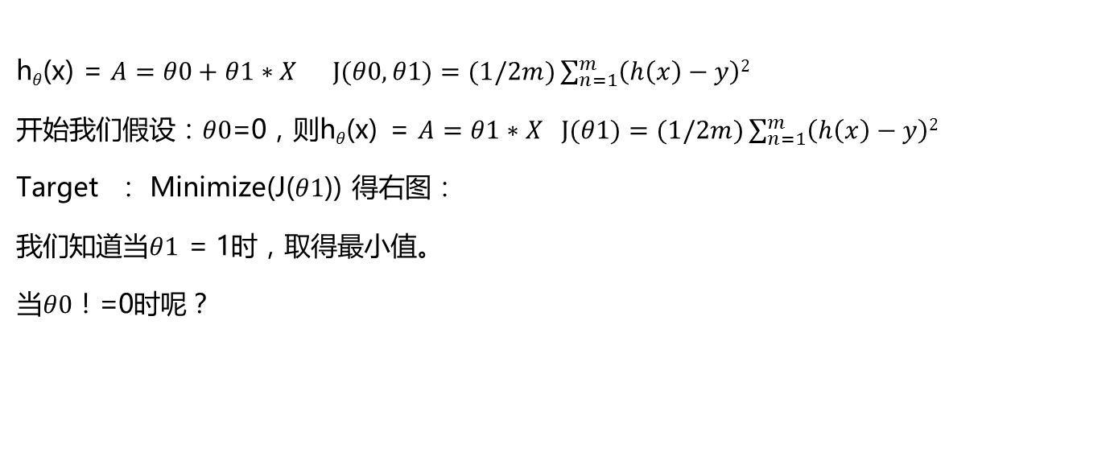
3. 1：梯度下降法
h$θ$(x) = $A=θ0+θ1∗X J(θ0,θ1)=(1/2m)\sum_{n=1}^{m}{\left(h\left(x\right)−y\right)2}$
开始我们假设：$θ0$=0，则h$θ$(x) = $A=θ1∗X J(θ1)=(1/2m)\sum_{n=1}^{m}{\left(h\left(x\right)−y\right)2}$
Target ： Minimize(J($θ1$)) 得右图：
我们知道当$θ1$ = 1时，取得最小值。
当$θ0$！=0时呢？

Slide 12
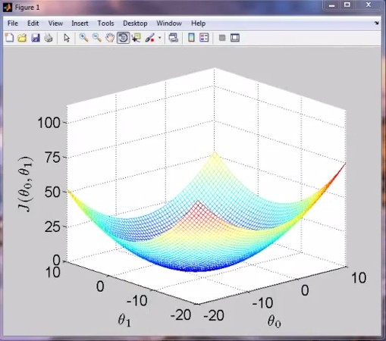
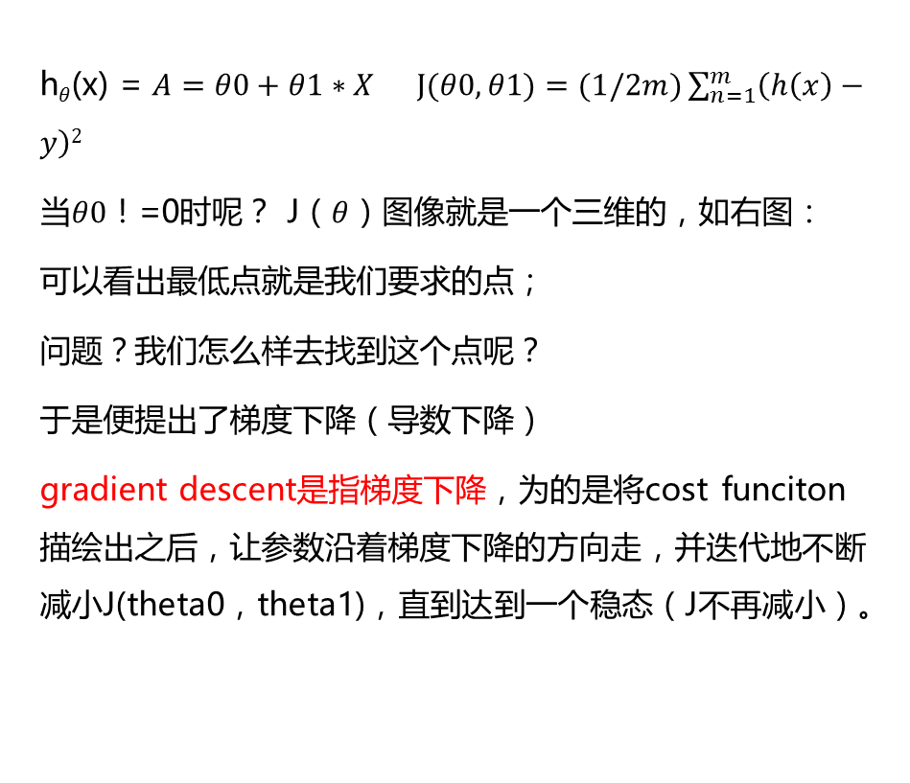
3. 1：梯度下降法
h$θ$(x) = $A=θ0+θ1∗X J(θ0,θ1)=(1/2m)\sum_{n=1}^{m}{\left(h\left(x\right)−y\right)2}$
当$θ0$！=0时呢？ J（$θ$）图像就是一个三维的，如右图：
可以看出最低点就是我们要求的点；
问题？我们怎么样去找到这个点呢？
于是便提出了梯度下降（导数下降）
gradient descent是指梯度下降，为的是将cost funciton 描绘出之后，让参数沿着梯度下降的方向走，并迭代地不断减小J(theta0，theta1)，直到达到一个稳态（J不再减小）。

Slide 13
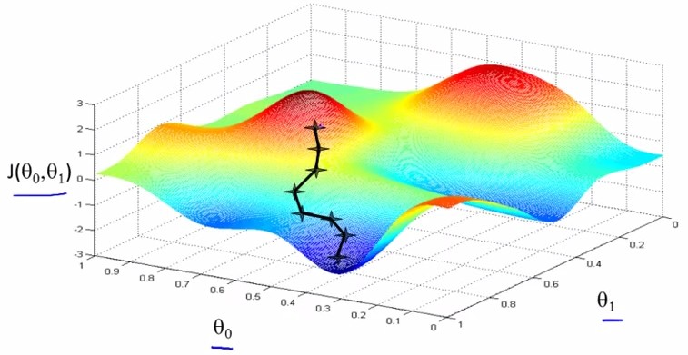
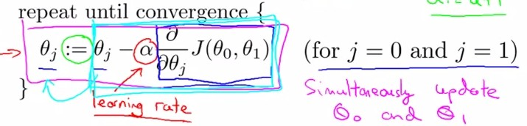
3. 1：梯度下降法
梯度下降：如右图，我们绘制出来的cost函数，
加入我们的起点选择在图中的黑圆圈的位置，沿着梯度下降的方式（如图的黑线）走，我们就能找到一个最小值（局部）
所以我们可以得到一个参数的更新公式：
其中的 ɑ称之为学习率；

Slide 14
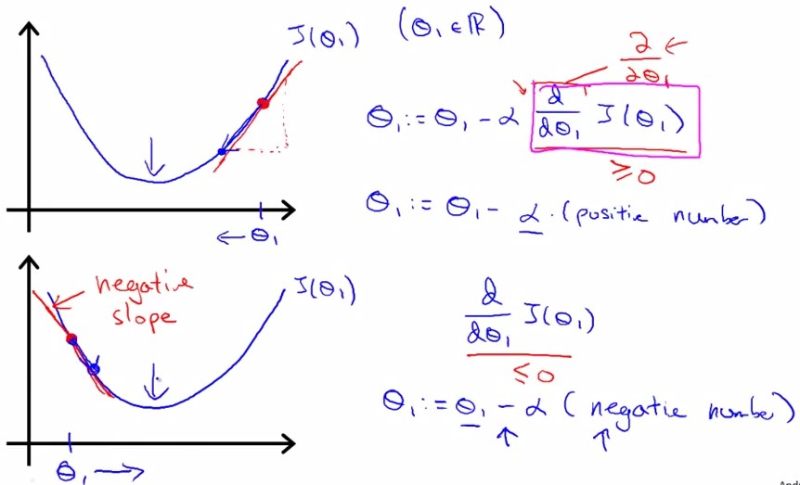
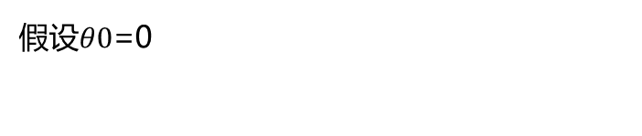
3. 1：梯度下降法
假设$θ0$=0

Slide 15
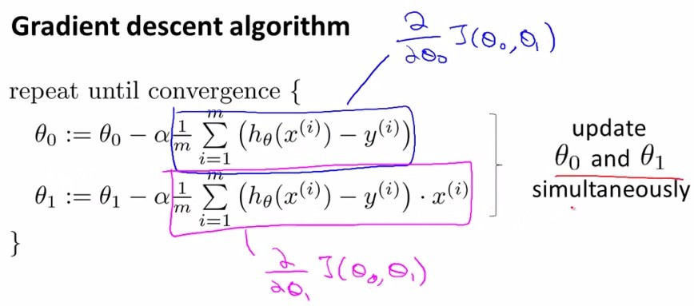
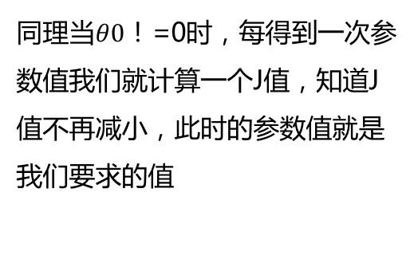
3. 1：梯度下降法
同理$当θ0！$=0时，每得到一次参数值我们就计算一个J值，知道J值不再减小，此时的参数值就是我们要求的值

Slide 16
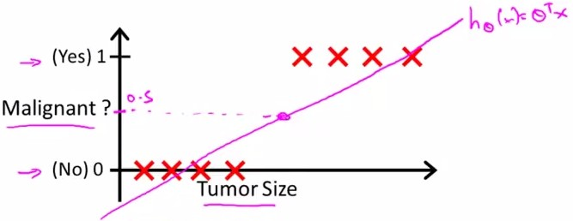
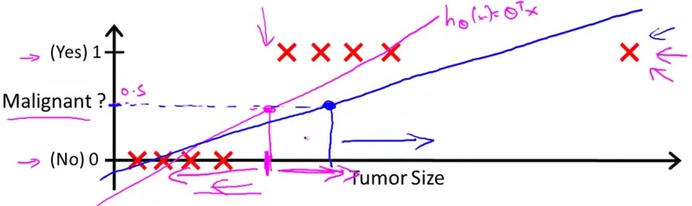
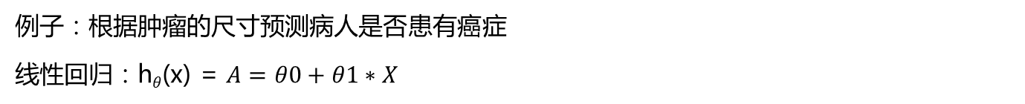
4. 逻辑回归
例子：根据肿瘤的尺寸预测病人是否患有癌症
线性回归：h$θ$(x) = $A=θ0+θ1∗X$

Slide 17
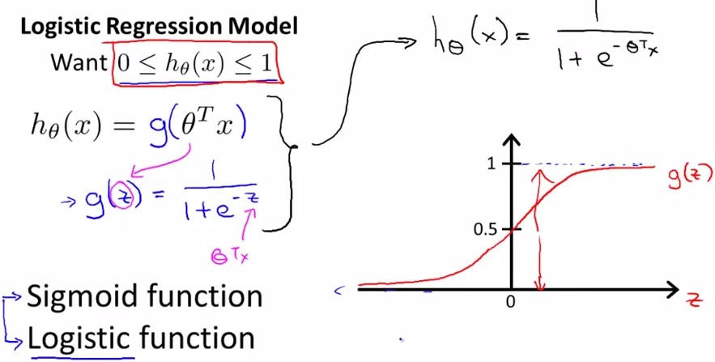
4. 逻辑回归
上面的例子大家可以看到，对于这种非线性的问题（分类问题），我们的线性回归不能很好的进行处理，故而提出逻辑回归
目的：分类
模型如下图：

Slide 18
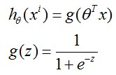
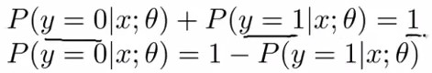
4. 逻辑回归
所谓Sigmoid function或Logistic function就是这样一个函数g(z)见上图所示
当z>=0时，g(z)>=0.5；（表示y=1）
当z<0时，g(z)<0.5（表示y=0）
由下图中公式知，给定了数据x和参数θ，y=0和y=1的概率和=1

Slide 19
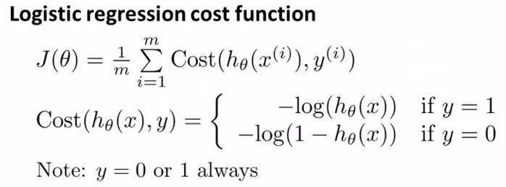
4. 逻辑回归—损失函数
上面我们假设的逻辑回归模型的函数如右图
最大似然估计？

Slide 20
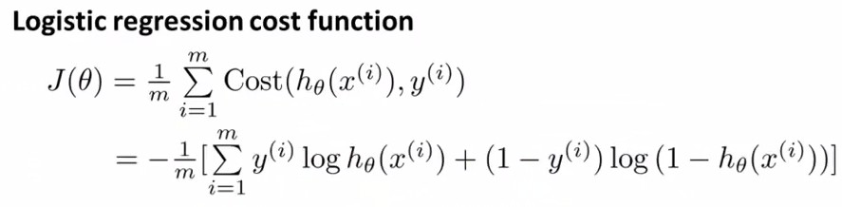
4. 逻辑回归—损失函数
上面我们假设的逻辑回归模型的函数如右图
最大似然估计？

Slide 21
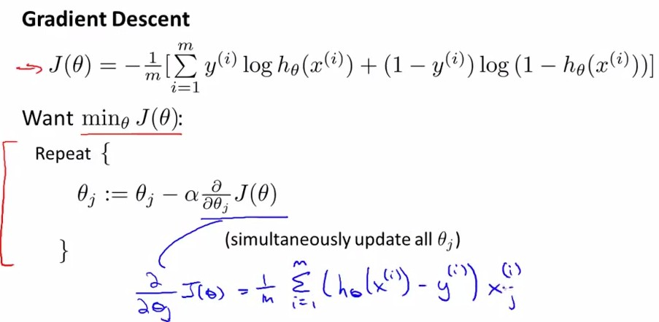
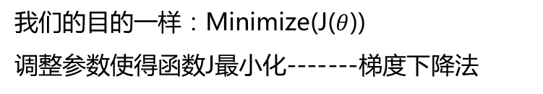
4. 逻辑回归—损失函数
我们的目的一样：Minimize(J($θ$))
调整参数使得函数J最小化-------梯度下降法

Slide 22
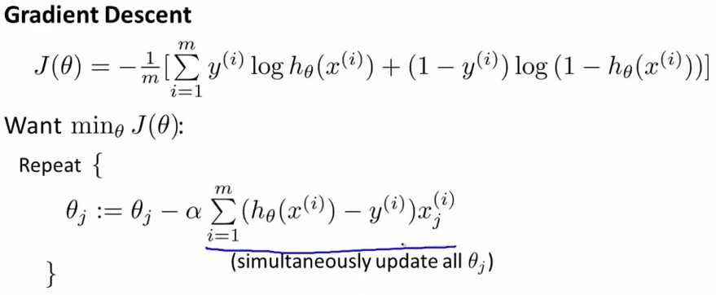
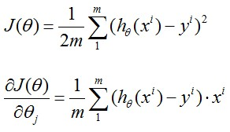
4. 逻辑回归—损失函数

Slide 23
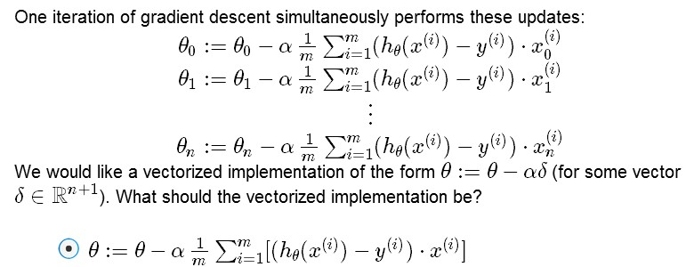
4. 逻辑回归—损失函数
也就是说不管h(x)是线性的还是逻辑回归式的我们的cost function 都可以得到以下的更新过程

Slide 24
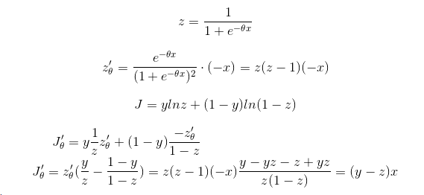
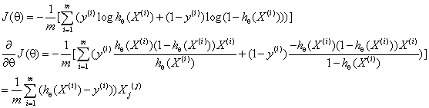
4. 逻辑回归—损失函数
逻辑回归偏导数的推理

Slide 25
THANK YOU

